Slide 1
«Путешествие в город профессий»
Выполнила: воспитатель СП ГБОУ СОШ п.г.т.Мирный д/с №19 «Ласточка» Цимбалина Е.А.
corowina.ucoz.com

Slide 2
Город профессий
corowina.ucoz.com

Slide 3
corowina.ucoz.com

Slide 4
Повар

Slide 5
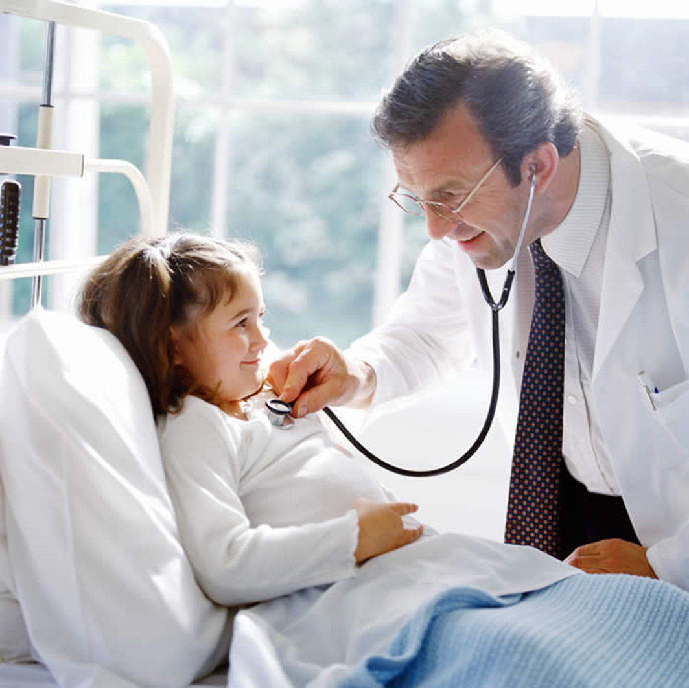
Врач

Slide 6
Парикмахер

Slide 7
Фотограф

Slide 8
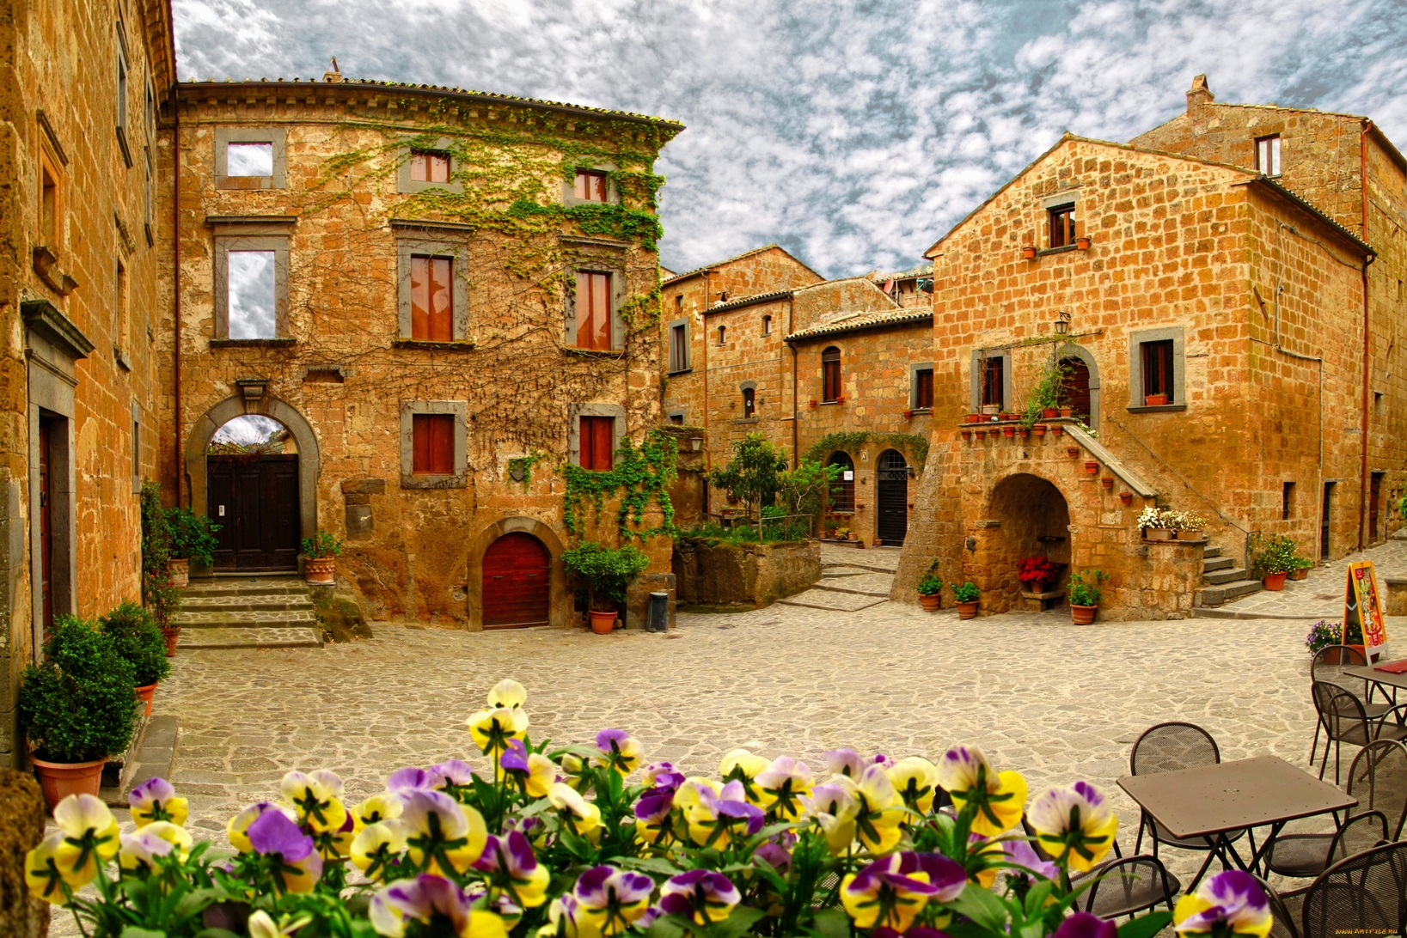
Улица флористов

Slide 9
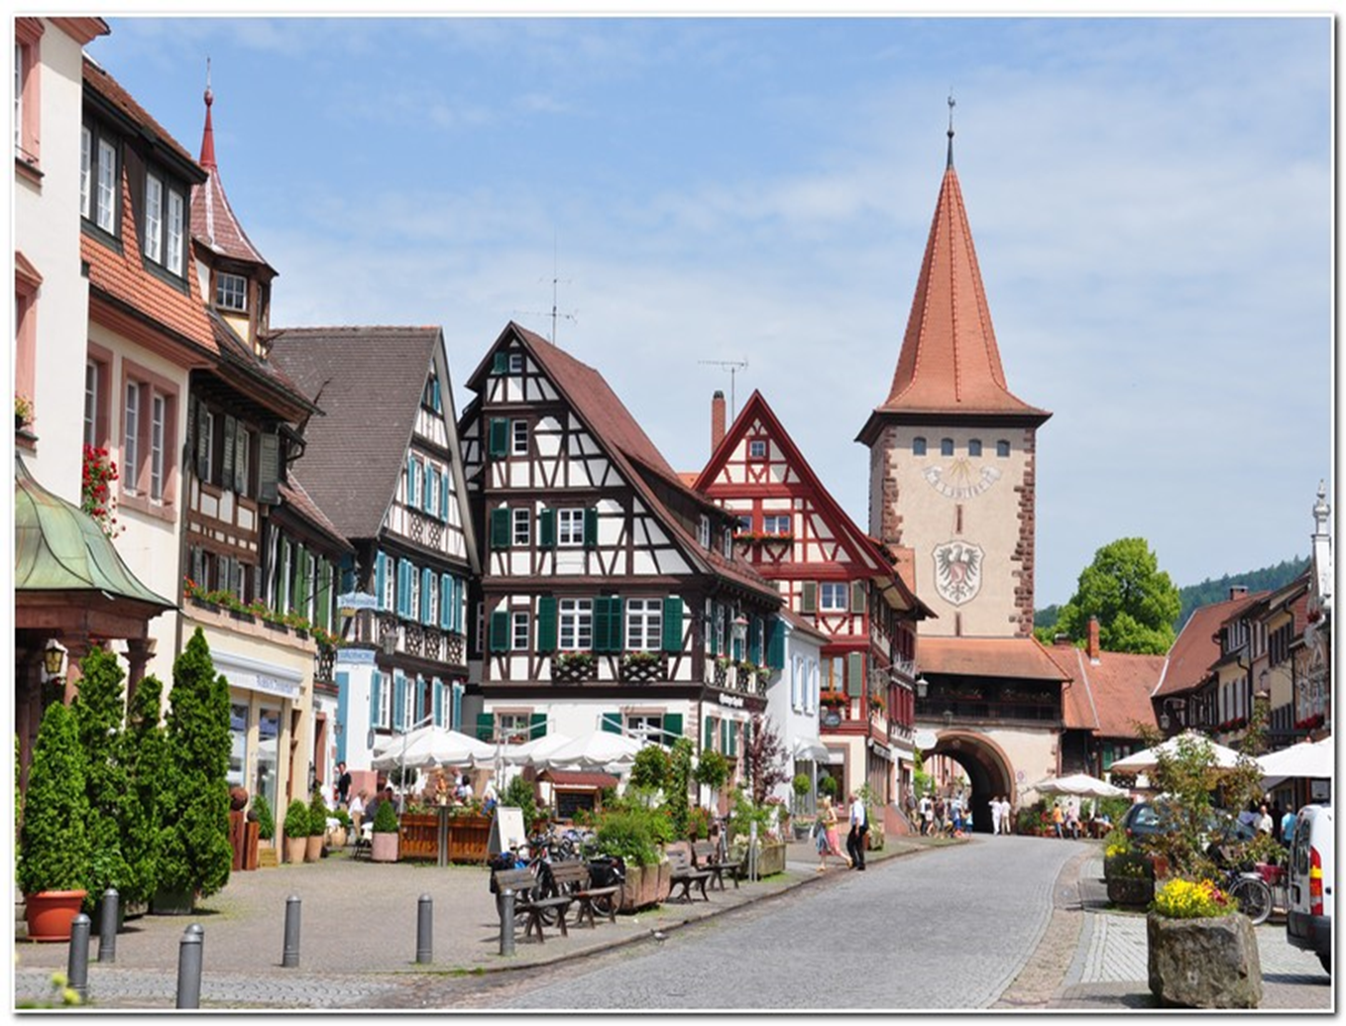
Улица писателей

Slide 10
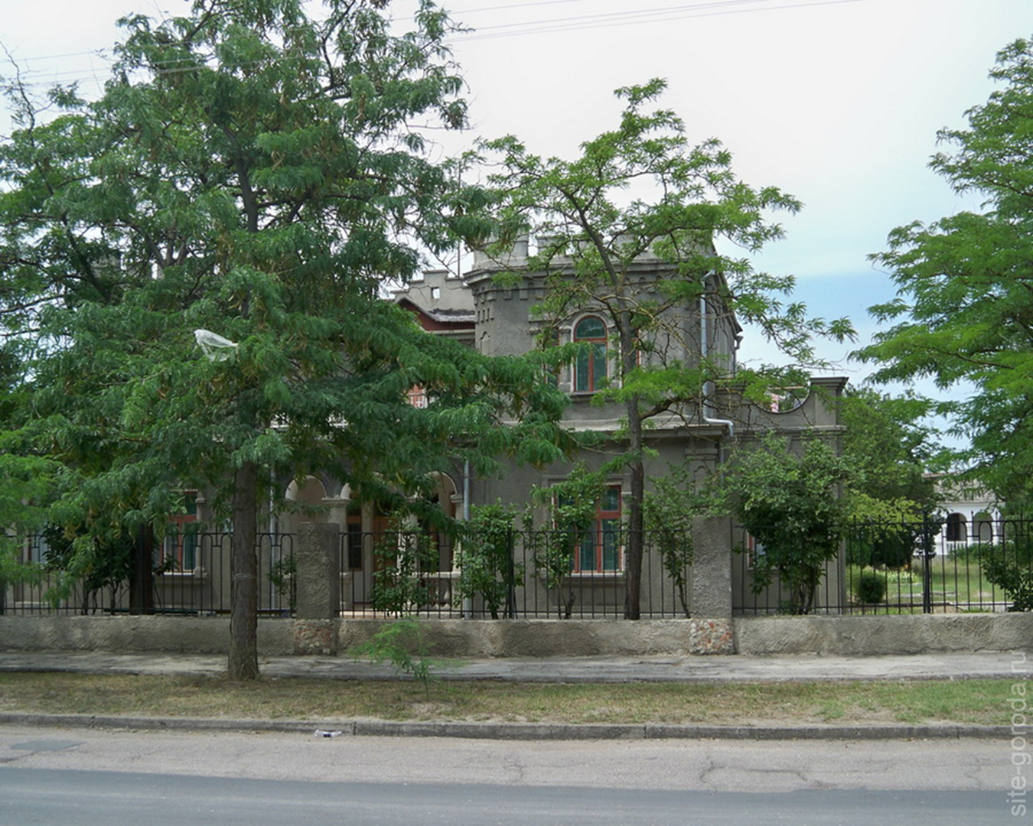
Улица врачей

Slide 11
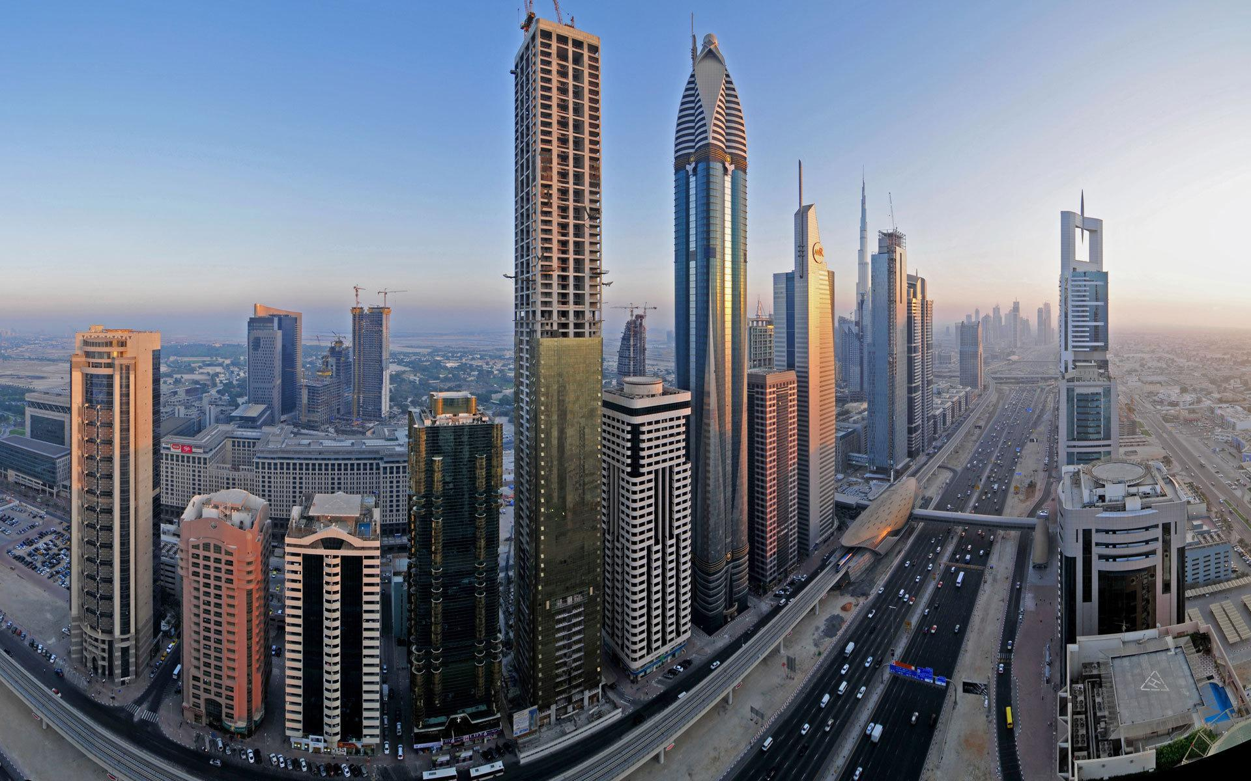
Улица архитекторов

Slide 12
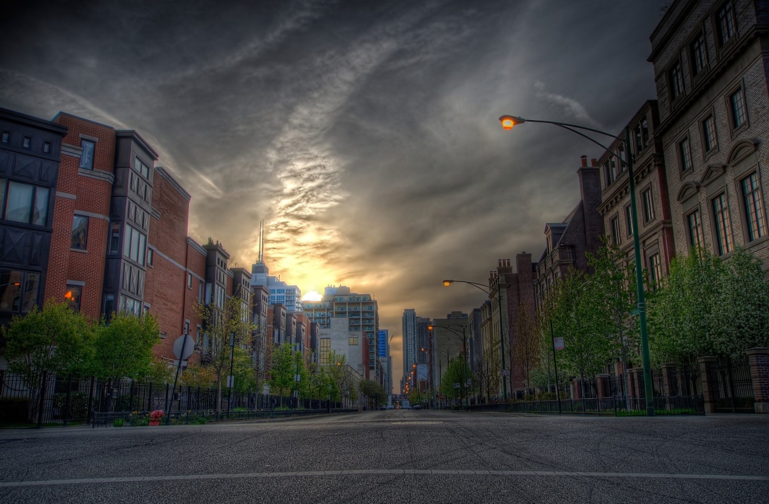
Проспект героических профессий

Slide 13
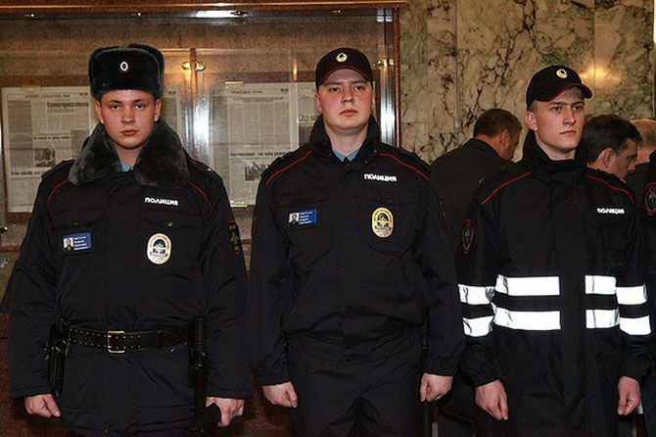
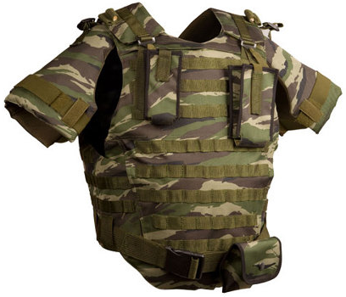

Slide 14
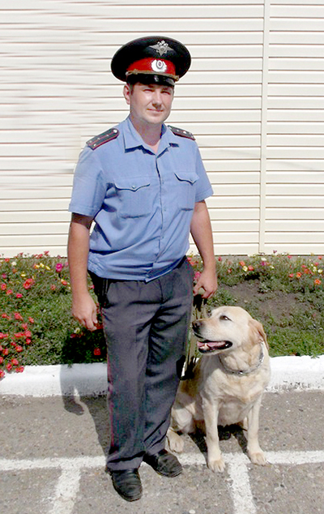

Slide 15
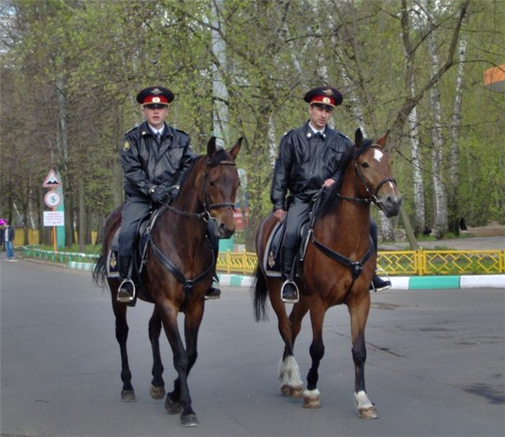

Slide 17
фоторобот:
- глаза круглые, маленькие, тёмного цвета,
-брови тонкие, сведены к переносице,
-нос острый, длинный,
-губы тонкие,
- лицо худое, вытянутое,
- на голове шляпка

Slide 18
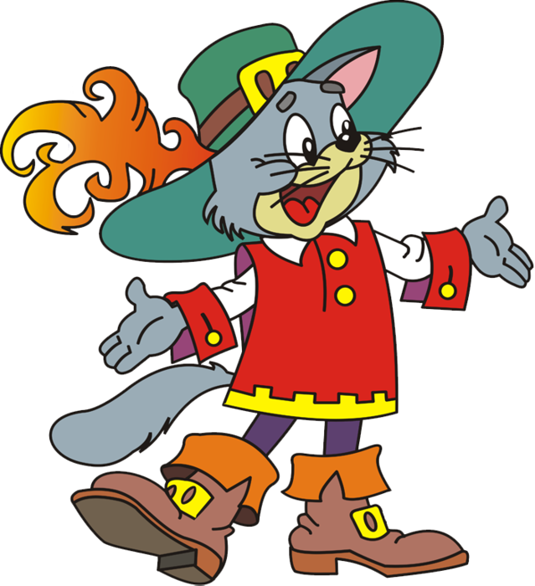
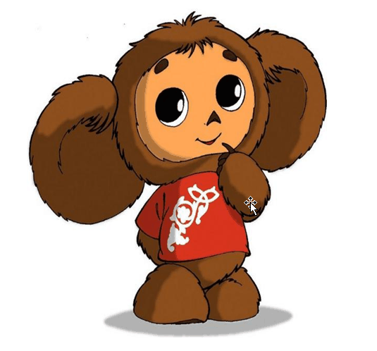
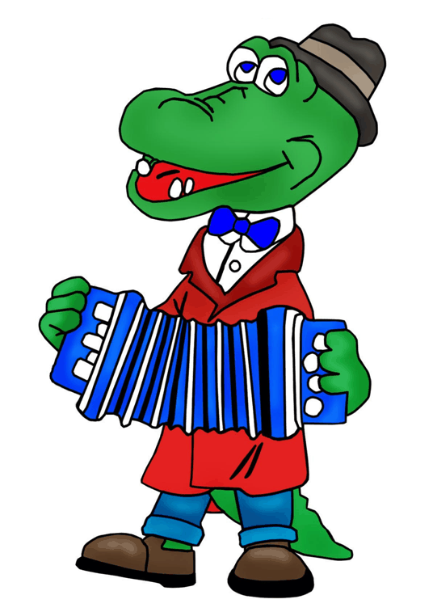
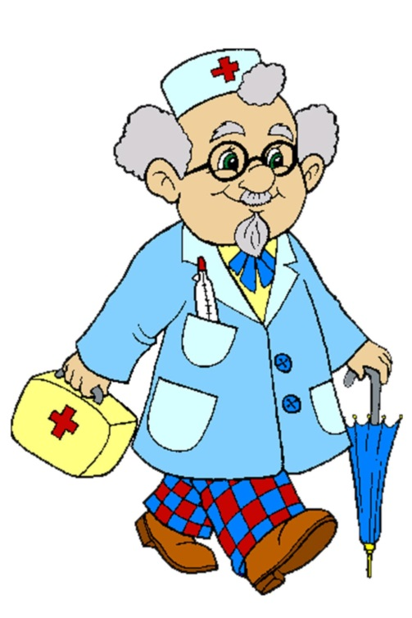
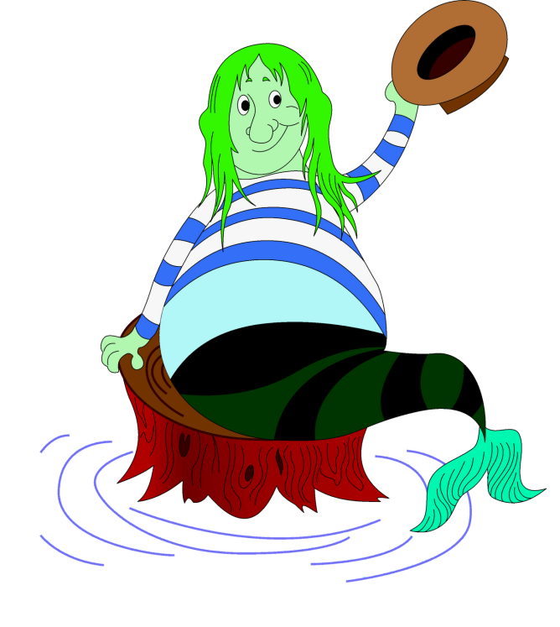
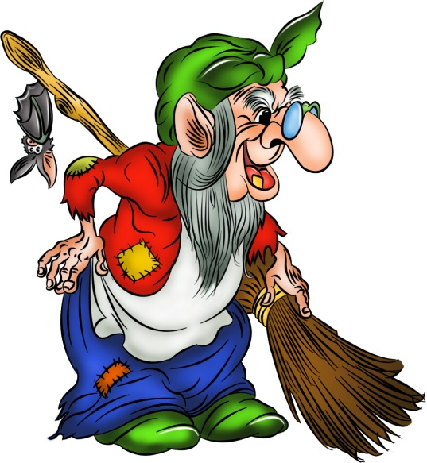

Slide 19
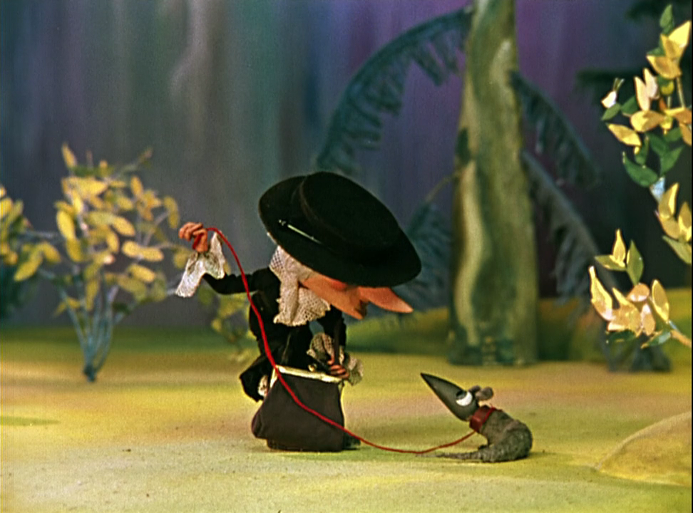
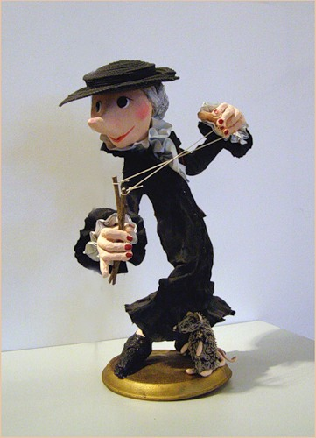

Slide 21
corowina.ucoz.com

